Slide 1
序列标注任务
八斗人工智能学院
宋学林

Slide 2
序列标注任务
--八斗人工智能—
-盗版必究-
对于序列中的每个时间步做分类
得到每个时间步的标签
对于输入：X1X2X3X4….Xn
预测输出：Y1Y2Y3Y4…..Yn
应用场景：
分词，词性标注，句法分析，命名实体识别等

Slide 3
中文分词-基于序列标注
--八斗人工智能—
-盗版必究-
上 海 自 来 水 来 自 海 上
对于每一个字，我们想知道它是不是一个词的边界
上 | 海 | 自 | 来 | 水 | 来 | 自 | 海 | 上
0 1 0 0 1 0 1 1 1
绿色表示不是词边界，红色表示是词边界

Slide 4
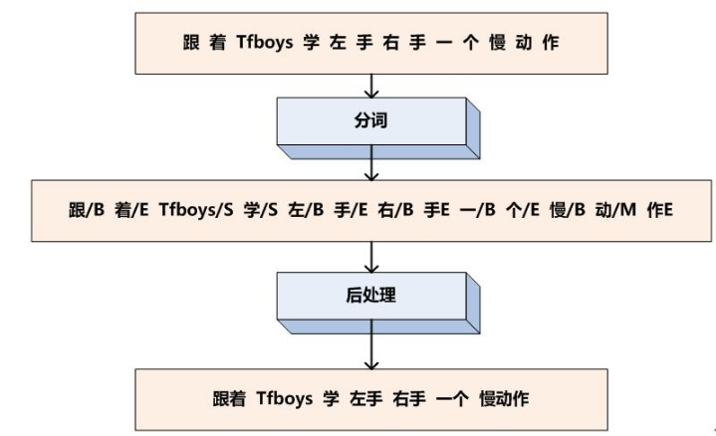
中文分词
--八斗人工智能—
-盗版必究-
B:词左边界
E:词右边界
M:词内部
S:单字

Slide 5
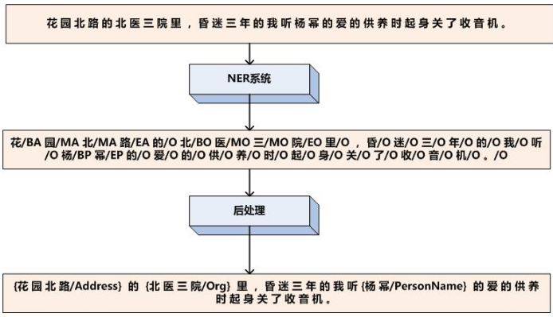
命名实体识别
--八斗人工智能—
-盗版必究-
BA:地址左边界
MA:地址内部
EA:地址右边界
BO:机构左边界
MO:机构内部
EO:机构右边界
BP:人名左边界
MP:人名内部
EP:人名右边界
O:无关字

Slide 6
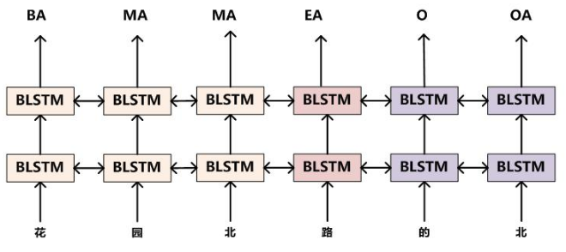
基于深度学习
--八斗人工智能—
-盗版必究-
通过神经网络将每个token向量化，预测其分类标签

Slide 7
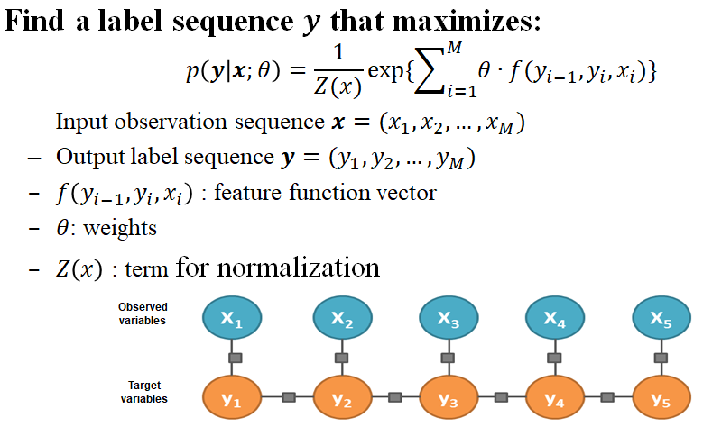
CRF-条件随机场
--八斗人工智能—
-盗版必究-

Slide 8
CRF-条件随机场
--八斗人工智能—
-盗版必究-
pip install pytorch-crf
B B 0.1 0.7 0.4
E E 0.2 0.2 0.2
M M 0.3 0.05 0.2
S S 0.4 0.05 0.2
Model
转移矩阵
shape: label_num * label_num
发射矩阵 shape: seq_length * label_num

Slide 9
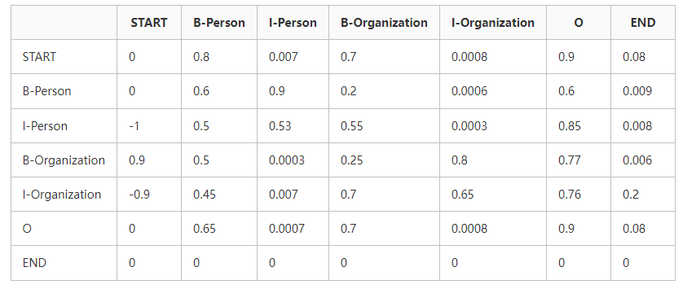
CRF-转移矩阵
--八斗人工智能—
-盗版必究-
以↓开始
转移到→

Slide 10




CRF-Loss定义
--八斗人工智能—
-盗版必究-
输入序列X，输出序列为y的分数：
A为转移矩阵
P为发射矩阵
输入序列X，预测输出序列为y的概率：
相当于上式做softmax
对上式取log，目标为最大化该值：
对上式取相反数做loss，目标为最小化该值：

Slide 11
篱笆墙解码
--八斗人工智能—
-盗版必究-
A1
B1
C1
start
A2
B2
C2
end
A3
B3
C3

Slide 12
Beam Search
--八斗人工智能—
-盗版必究-
A1
B1
C1
start
A2
B2
C2
end
A3
B3
C3

Slide 13
Beam Search
--八斗人工智能—
-盗版必究-
A1
B1
C1
start
A2
B2
C2
end
A3
B3
C3

Slide 14
Beam Search
--八斗人工智能—
-盗版必究-
A1
B1
C1
start
A2
B2
C2
end
A3
B3
C3

Slide 15
Beam Search
--八斗人工智能—
-盗版必究-
A1
B1
C1
start
A2
B2
C2
end
A3
B3
C3

Slide 16
Beam Search
--八斗人工智能—
-盗版必究-
A1
B1
C1
start
A2
B2
C2
end
A3
B3
C3

Slide 17
Beam Search
--八斗人工智能—
-盗版必究-
A1
B1
C1
start
A2
B2
C2
end
A3
B3
C3

Slide 18
维特比解码
A1
B1
C1
start
A2
B2
C2
end
A3
B3
C3

Slide 19
维特比解码
A1
B1
C1
start
A2
B2
C2
end
A3
B3
C3

Slide 20
维特比解码
--八斗人工智能—
-盗版必究-
A1
B1
C1
start
A2
B2
C2
end
A3
B3
C3

Slide 21
维特比解码
--八斗人工智能—
-盗版必究-
A1
B1
C1
start
A2
B2
C2
end
A3
B3
C3

Slide 22
维特比解码
--八斗人工智能—
-盗版必究-
A1
B1
C1
start
A2
B2
C2
end
A3
B3
C3

Slide 23
维特比解码
--八斗人工智能—
-盗版必究-
A1
B1
C1
start
A2
B2
C2
end
A3
B3
C3

Slide 24
维特比解码
--八斗人工智能—
-盗版必究-
A1
B1
C1
start
A2
B2
C2
end
A3
B3
C3

Slide 25
效率对比
--八斗人工智能—
-盗版必究-
假设共有n组(列)节点，每一组节点平均数量为D
穷举路径计算复杂度为 D^{n}
维特比解码复杂度为n * D²
BeamSearch解码复杂度为 n * D * B, B为BeamSize

Slide 26
评价指标
--八斗人工智能—
-盗版必究-
序列标注准确率 ≠ 实体挖掘准确率
实体需要完整命中才能算正确
对于标注序列要进行解码

Slide 27
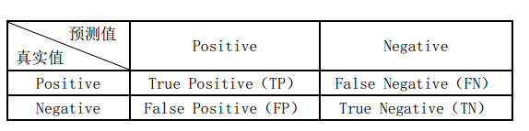



评价指标
--八斗人工智能—
-盗版必究-

Slide 28
评价指标
--八斗人工智能—
-盗版必究-
Macro-F1
对所有类别的F1值取平均
Micro-F1
将所有类别的样本合并计算准确率和召回率，之后计算F1
区别在于是否考虑类别样本数量的均衡

Slide 29
基于规则的命名实体识别
--八斗人工智能—
-盗版必究-
常使用正则表达式来匹配特定句式、词表
原则上，规则能处理的好的情况下，尽量不用模型
使用规则的方式同样可以计算准确率和召回率
规则的顺序有时会影响结果，调试时需注意

Slide 30

正则表达式
--八斗人工智能—
-盗版必究-
正则表达式(regular expression)描述了一种字符串匹配的模式（pattern），可以用来检查一个串是否含有某种子串、将匹配的子串替换或者从某个串中取出符合某个条件的子串等。

Slide 31
正则表达式
--八斗人工智能—
-盗版必究-
pattern：ab 检查pattern是否在字符串中出现
string 1: babb re.search(pattern, string) True
string 2: bbba None
string 3: baaa None
string 4: abb True
检查pattern是否在字符串开头出现
string 1: babb re.match(pattern, string) None
string 2: bbba None
string 3: baaa None
string 4: abb True

Slide 32
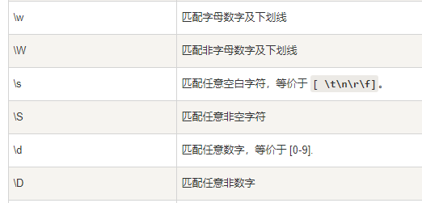
正则表达式-元字符
想匹配任意数字或字母
re.search(“a\d”, “a1”) True re.search(“a\d”, “aa”) None
re.search(“a\d”, “a2”) True re.search(“a\d”, “1a”) None

Slide 33
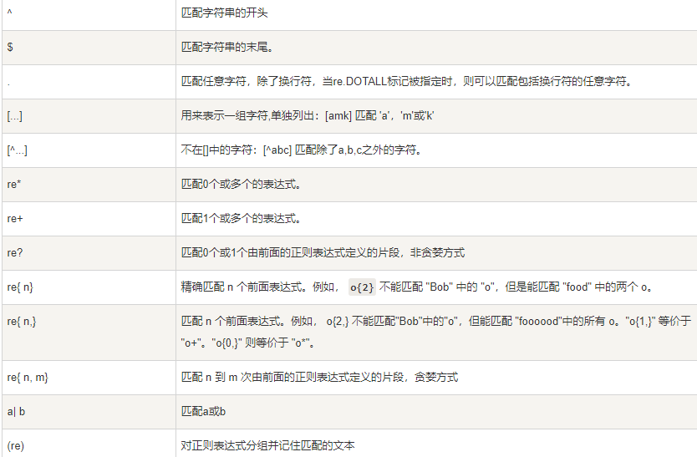
正则表达式-特殊符号
--八斗人工智能—
-盗版必究-

Slide 34
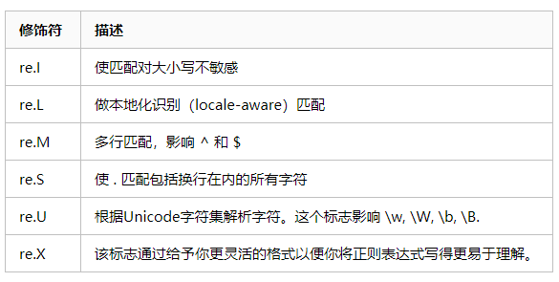
正则表达式-修饰符
--八斗人工智能—
-盗版必究-

Slide 35
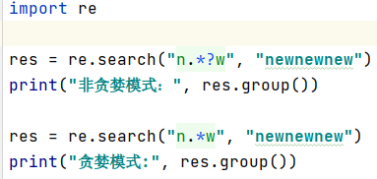

正则表达式-贪婪模式
--八斗人工智能—
-盗版必究-

Slide 36
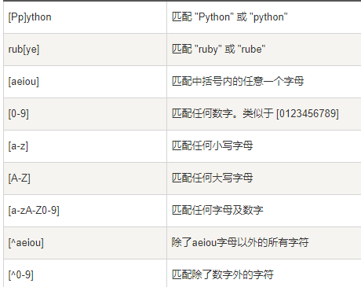
正则表达式-常见pattern写法
--八斗人工智能—
-盗版必究-

Slide 37
正则表达式-主要函数
--八斗人工智能—
-盗版必究-
re.search(pattern, string)
re.match(pattern, string)
re.findall(pattern, string)
re.sub(pattern, repl, string)
re.split(pattern, string)

Slide 38
文本加标点任务
--八斗人工智能—
-盗版必究-
经过语音识别或机器翻译可能会得到没有标点符号的文本此时进行自动文本打标有助于增强文本可读性
经过语音识别，或机器翻译，可能会得到没有标点符号的文本。此时进行自动文本打标，有助于增强文本可读性
是一种粗粒度的分词

Slide 39
句子级别的序列标注
--八斗人工智能—
-盗版必究-
对于一个段落中的多句话，对每句话进行分类
paragraph -> sentence -> token
将每句话进行向量化，之后仅需进行序列标注

Slide 40
问题
--八斗人工智能—
-盗版必究-
假如要抽取的实体有标签重叠如何处理？
我周末去了北京博物馆看展览
地点 B E
机构 B M M M E
对于每种实体使用独立模型
生成式模型

Slide 41
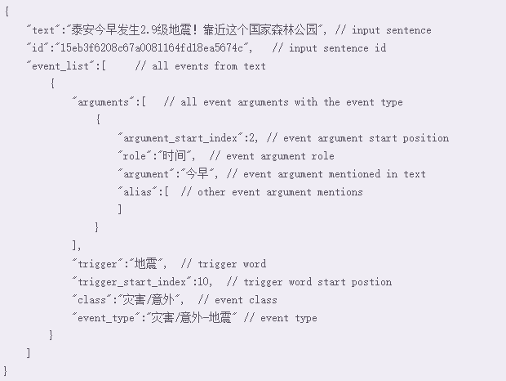
事件抽取
--八斗人工智能—
-盗版必究-

Slide 42
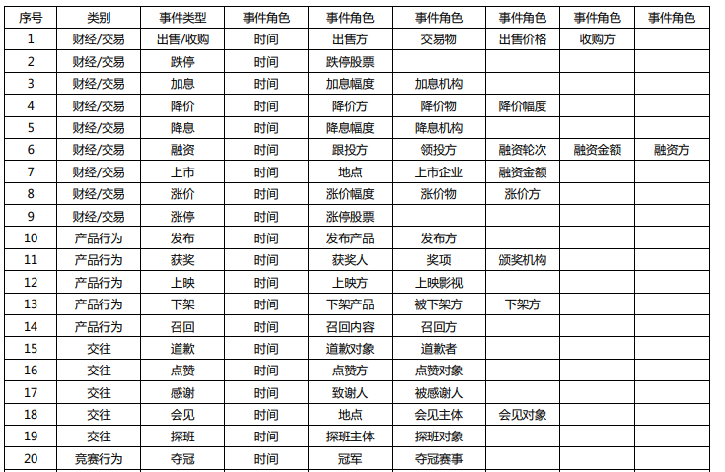
事件抽取
--八斗人工智能—
-盗版必究-

Slide 43
远程监督
--八斗人工智能—
-盗版必究-
If two entities have a relationship in a known knowledge base, then all sentences that mention these two entities will express that relationship in some way.
实体
语料
带实体语料
预测实体
模型
标注语料

Slide 44
答疑环节

